Slide 1
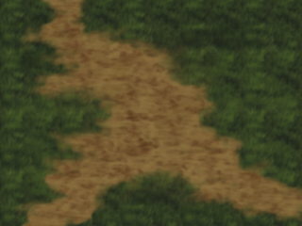
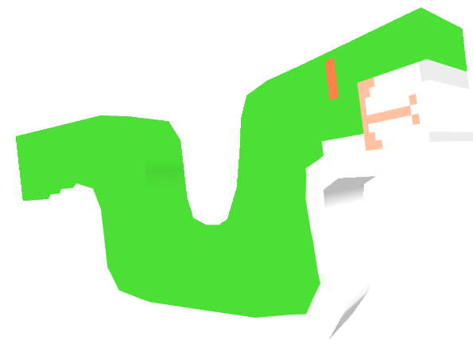





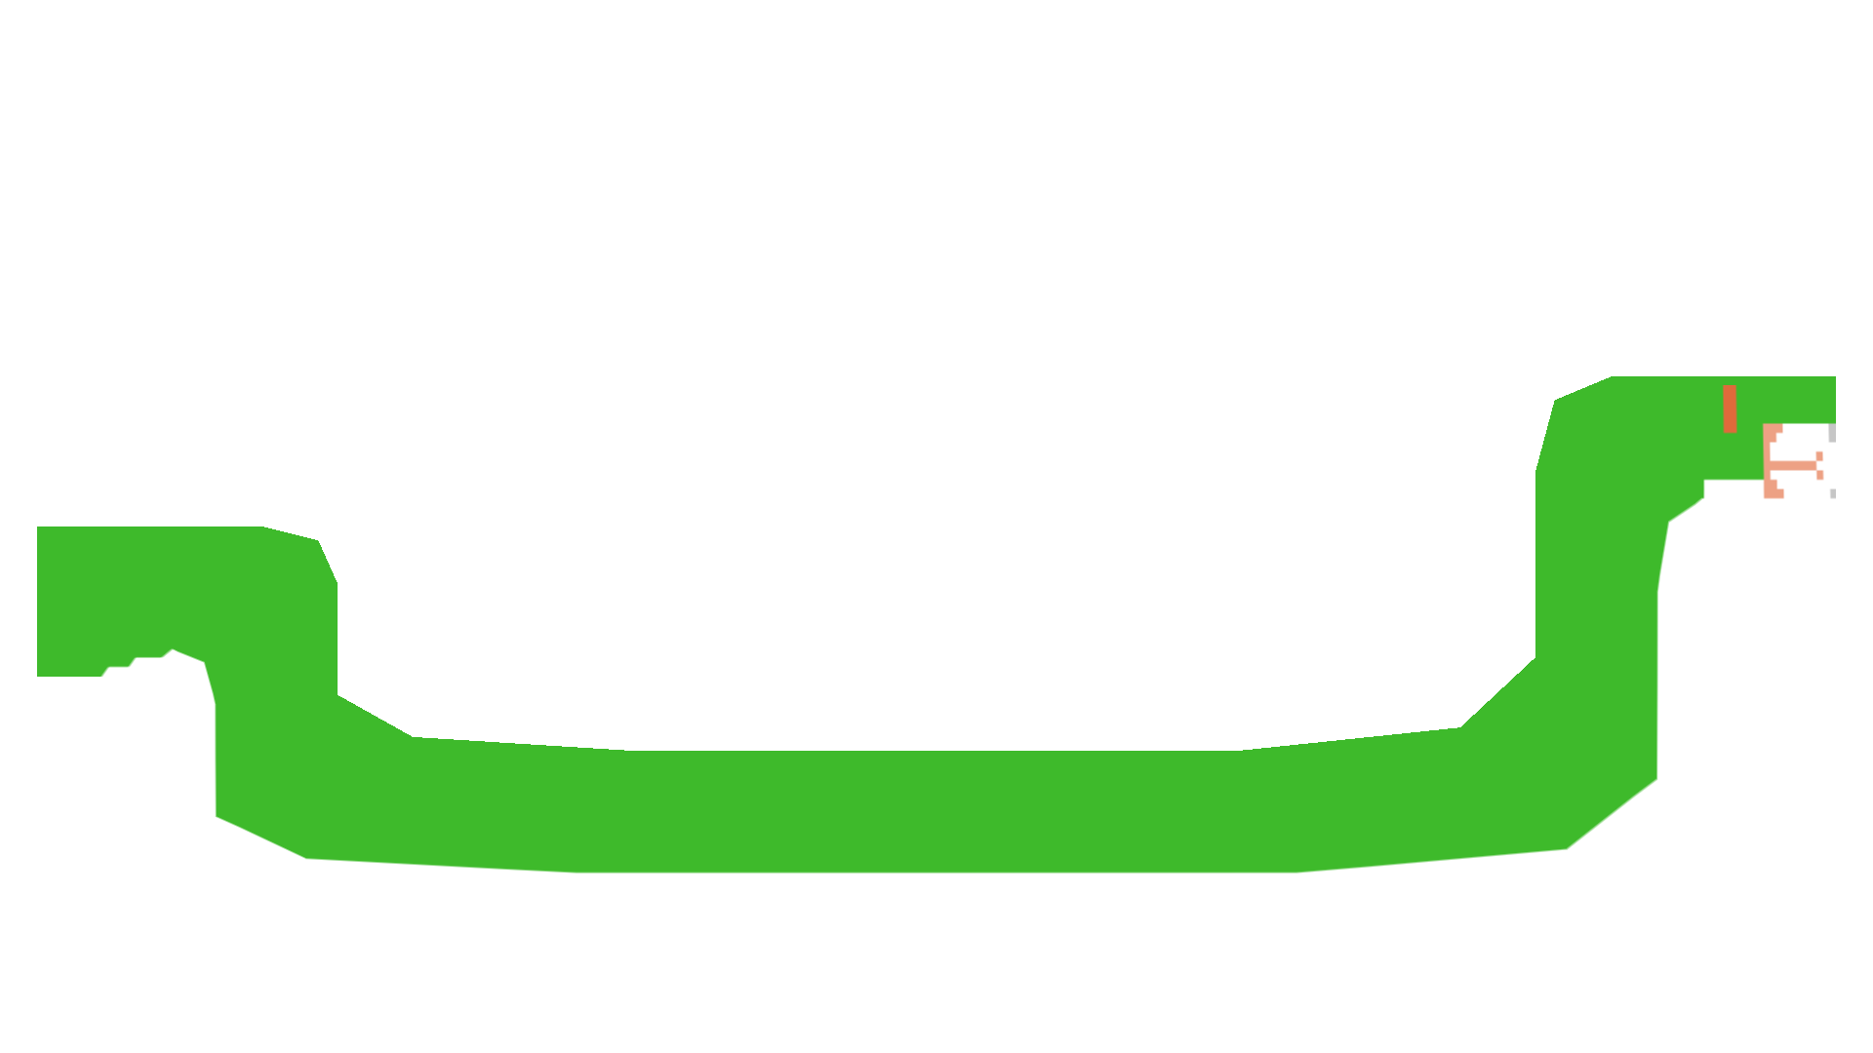


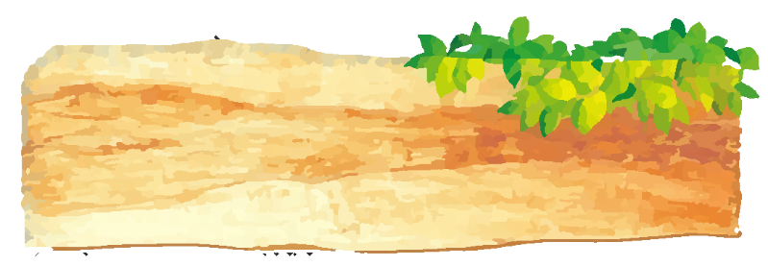
ゲーム概要
1p
➊森には移動に困った動物が沢山！
➋そんな動物達を腹に乗せ…
❸順番に目的地へ送ってあげよう！
最適順路を導き出せ！森の名ドライバー「バスネーク」

Slide 2

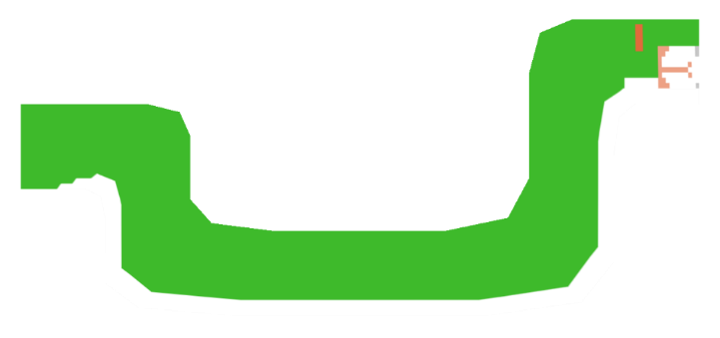
メイン画面イメージ
2p
走行距離１００
乗客(と乗り場)
スコア
プレイヤー
標識(乗客の目的地)
ゲームクリア ：フィールド内にいる乗客を全て目的地に届ける
ゲームオーバー ：存在しない、制限時間などもない
ゲームスコア ：走行距離に応じた三段階の評価がつけられる 例)100なら★★☆

Slide 3

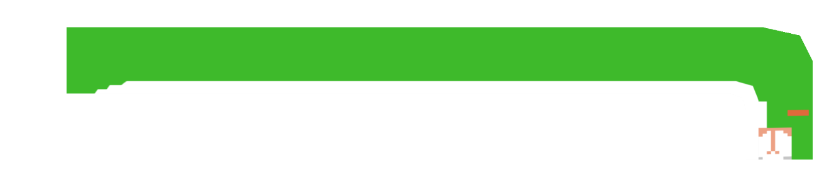
プレイヤーの移動
3p
・蛇の頭部を起点に、X,Y軸に移動できる
・fpsの変動で移動速度が変わってしまわないよう注意
・斜め移動はできず、最初に押されたキーが優先される
例)W押しながらS → Wの方向に進む
移動に用いるキー
W
↑
A
S
D
←
↓
→
起点
要検証
左図のように曲がった地点に体のひねりを付けたい
けど多分難しいので後回し

Slide 4






乗客
4p
・プレイヤーと接触すると蛇の腹中へと消える
・接触した順に腹中へとスタックされる
・ステージにいる乗客全員を同時にスタックできる
・接触した標識と乗客の一番手前が同一だった場合のみ降車される
・降車できない場合はインジゲーターが出るだけで何も起こらない
・降車できない例（ひよこが手前にいるため）

Slide 5
当たり判定
5p
プレイヤー
乗客
標識

Slide 6
セーブデータ
6p
UserData
・StageProgress：StageStatsの配列。各ステージのクリア情報、進捗
・UserName：ユーザーの名前
・UserIndex:このユーザーのインデックス
↓必須じゃないけどあるといい
・EntryDate：ユーザーが作成された日時
・LastLoadDate:最後にユーザーがプレイした日時
StageStats
・InGameName：ゲーム内で表示されるこのシーンの名前
・SceneName：プログラム上のシーン名の名前
・StageIndex:このステージのインデックス
・MoveDistance:クリア時の移動距離のスコア
・IsClear：クリアしているかどうかのフラグ
↓必須じゃないけどあるといい
・Thumbnail：ステージセレクトで表示するサムネイル画像

Slide 7

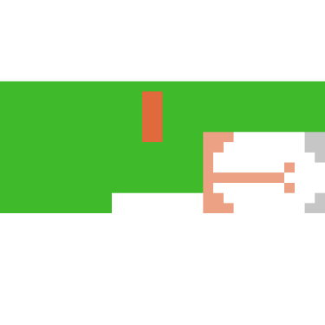



くねくね仕様
7p
この5つのパーツを操作に合わせて切り替える
BusnakeCornerInside_D
BusnakeHead_D
BusnakeTail_D
BusnakeStraight_D
BusnakeCornerOutside_D
セル数は何時でも変えれるようにしてください
↓に操作
↓に操作
Idx2
Idx1
Idx0
Idx2
Idx1
Idx2
Idx0
Idx1
６つ（仮）のセルに分けられた画像をインデックスごとに切り替える
Idx0

Slide 8

シーン遷移図
まだ
Busnake
走行距離１００

